Slide 1
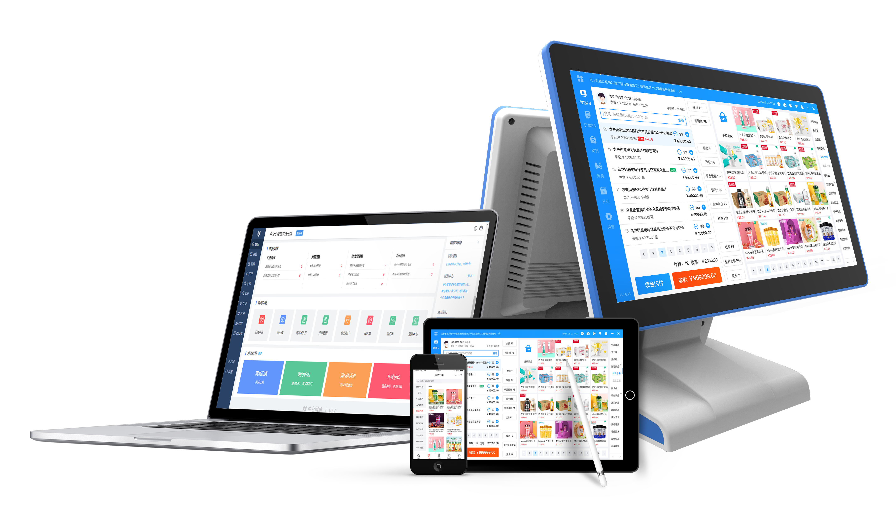
会员管理
全渠道会员管理

Slide 2
多渠道会员管理
构建会员成长体系|会员储值服务|会员精准营销
会员等级
会员资料
建立一套自己的会员成长体系，
不同会员等级，获得不同的会员权益
查看/编辑会员基本信息
会员储值
会员积分
创建储值活动，吸引客户储值并用余额消费
设置会员积分规则，刺激会员消费，
积分兑换和积分抵现活动，带来会员持续复购
会员权益
会员分群
创建会员权益卡，提升会员消
费欲望
会员分群管理，可针对不同群体制定不同的营销策略；

Slide 3
会员信息资产管理
会员资料维护|店铺会员使用、消费提成动态配置
会员资料
会员基本信息、会员销售导购提成设置、会员标签等资料维护
会员设置
会员注册登录密码差异化设置、会员销售设置

Slide 4
会员储值业务
发布储值奖励吸引客户储值|线下储值线上消费提升销售收益
商家发布储值充值活动
客户充值，获取充值奖励
客户消费，使用储值余额付款
客户特殊需要，储值充值退款

Slide 5
会员权益卡
以权益卡形式提升会员资产|支持线上线下多方式权益卡核销
无门槛权益卡
付费权益卡
按规则发卡
无门槛，会员可直接领取
的权益卡
需付费购买的权益卡
设置领取权益卡的规则，商户可自定义领卡规则

Slide 6
会员等级维护
根据客户生命周期设置会员等级|不同等级获得不同权益保证会员的活跃度
免费会员等级
付费会员等级
支持无限等级的会员成长体系
设置会员等级权益，如会员折扣、会员价格等
设置升级条件和升级奖励
设置降级条件
支持6个等级的会员成长体系
支持多终端付费购买实现升级
设置付费标准
设置会员权益，如会员折扣等
设置升级奖励

Slide 7
会员积分
帮助商家有效提高会员留存|刺激消费|有效维护会员关系
积分获得
积分抵现
积分兑换
1.按消费金额获得积分
2.按订单数量获得积分
3.按商品积分值获得积分
1.设置积分抵现规则
2.设置积分抵现商品和订单限制
3.下单消费使用积分抵现抵扣支付金额
1. 创建积分兑换活动
2.设置积分可兑换的商品
和优惠券
3.会员按需参加积分兑换活动，兑换商品或优惠券

Slide 8
会员分群管理
会员精细化运营|为会员精准营销助力
推荐人群
活跃会员
需重点发展会员
需重点刺激会员
预流失会员
流失会员
新成交会员等
自定义人群
常用体征：
店铺有无购买
有效购买金额等
更多体征：
会员性别
会员生日等

